Slide 1
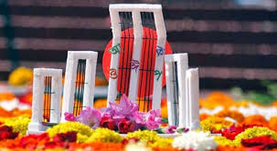
সবাই কে শুভেচ্ছা

Slide 2
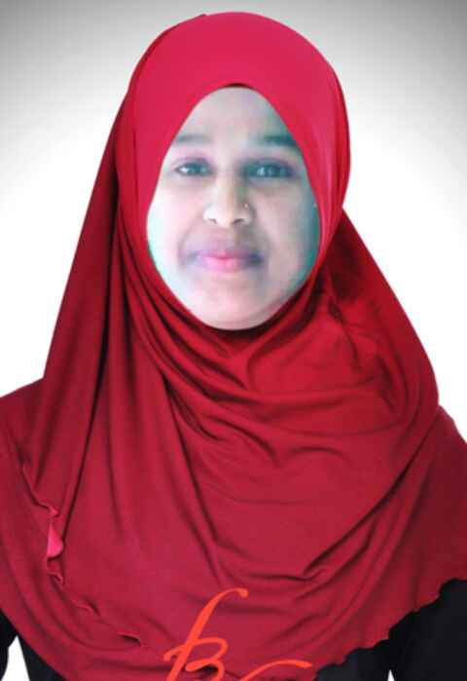
শিক্ষক পরিচিতি
পাঠ পরিচিতি
বিষয়: আন্তর্জাতিক মাতৃভাষা দিবস
সময় : ৫০ মিনিট
তারিখ : ২০-০২-২০২০
রেহেনা সুলতানা
এম,এ বি এড
সহকারী শিক্ষক (কম্পিউটার)
চুকনগর মাধ্যমিক বালিকা বিদ্যালয়
মোবাঃ- ০১৭২৫০৩১৫৪০

Slide 3
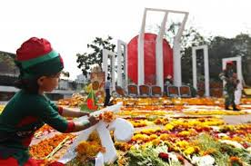
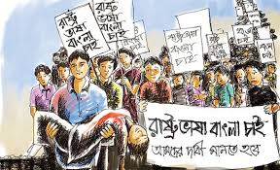
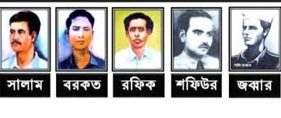
ছবিগুলো দেখে নিচের প্রশ্নটির উত্তর দাও
ছবিগুলো দেখে তোমরা কি উপলব্ধি করতে পারলে ?

Slide 4
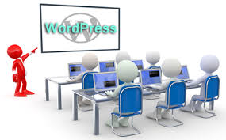
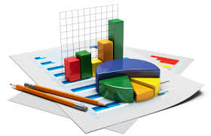
আন্তর্জাতিক মাতৃভাষা দিবস
আজকের পাঠের বিষয়-

Slide 5
শিখনফল
এই পাঠ শেষে শিক্ষার্থীরা…
□ আন্তর্জাতিক মাতৃভাষা দিবসের স্বীকৃতি সম্পর্কে
বলতে পারবে;
□ ভাষা আন্দোলনের ইতিহাস বিশ্লেষণ করতে পারবে;

Slide 6
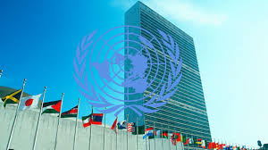
আন্তর্জাতিক মাতৃভাষা দিবসের স্বীকৃতি
১৯৯৮ সালের ৯ জানুঃ ২১ ফেব্রুয়ারি কে ‘আন্তর্জাতিক মাতৃভাষা দিবস’ ঘোষনার জন্য জাতিসংঘের কাছে আবেদন পাঠানো হয়।

Slide 7
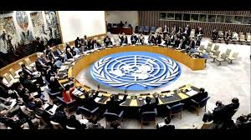
১৯৯৯ সালের ১৭ নভেম্বর ২১ ফেব্রুয়ারি কে ‘আন্তর্জাতিক মাতৃভাষা দিবস’ হিসেবে ঘোষনা করা হয়।

Slide 8
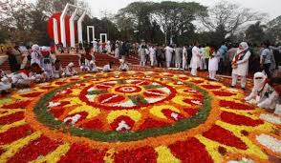
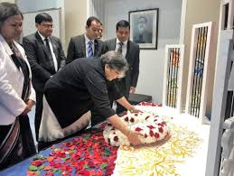
বিশ্বের ১৮৮টি দেশ এক সাথে এদিবসটি পালন করছে।

Slide 9
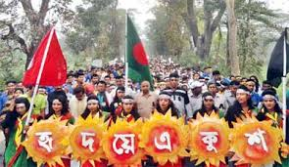
২০০০ সালের ২১ ফেব্রুয়ারি সারা বিশ্বব্যাপি ১ম ‘আন্তর্জাতিক মাতৃভাষা দিবস’ হিসেবে পালিত হয়।

Slide 10
একক কাজ
আন্তর্জাতিক মাতৃভাষা দিবসের স্বীকৃতি সম্পর্কে সংক্ষেপে লেখ।
উত্তর খাতায় লিখবে

Slide 11
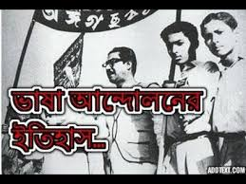
আমরা একটি ভিডিও দেখি?
ভিডিওটিতে কি দেখতে পেলে?
ভাষা আন্দোলনের মূল পটভূমি

Slide 12
ভাষা আন্দোলনের ইতিহাস
১৯৫২ সালের ২১ ফেব্রুয়ারিতে উর্দুকে রাষ্ট্রভাষা করার দাবি জোরদার করা হয়। পাকিস্তানি স্বৈরাচারি শাসক ঢাকায় ১৪৪ ধারা জারি করে।

Slide 13
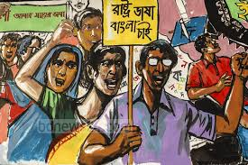
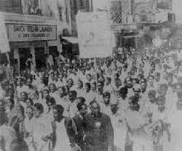
কিন্তু ছাত্র সমাজ সেই ১৪৪ ধারা ভঙ্গ করে মিছিল বের করে।

Slide 14
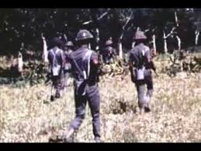
সাথে সাথে পুলিশ মিছিলে নির্বিচারে গুলি চালায়।

Slide 15
এতে সালাম, বরকত। রফিক, জব্বারসহ অনেকে শহীদ হন।

Slide 16
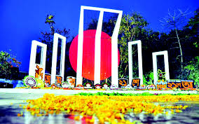
পরবর্তীতে শহীদদের স্মৃতিকে স্মরনীয় করার জন্য শহীদ মিনার নির্মাণ করা হয় এবং ২১ ফেব্রুয়ারিকে জাতীয় মর্যাদায় শহীদ দিবস হিসেবে পালন করা হয়।

Slide 17
আমার ভাইয়ের রক্তে রাঙানো ২১শে ফেব্রুয়ারি, আমি কি ভুলিতে পারি--

Slide 18
দলগত কাজ
শাপলা দল -মাতৃভাষা প্রতিষ্ঠায় ছাত্র সমাজের ভূমিকা লেখ।
গোলাপ দল- শহীদরা সর্বযুগে সর্বোচ্চ মর্যাদার অধিকারী –ব্যাখ্যা কর ।
Notes:
দলগত কাজের মাধ্যমে বাস্তব জ্ঞান অর্জন করবে।

Slide 19
মূল্যায়ন
১। বিশ্বব্যাপি ১ম কত তারিখে আন্তর্জাতিক মাতৃভাষা দিবস পালিত হয়?
২। ইউনেস্কো কত তারিখে এ দিনটিকে আন্তর্জাতিক মাতৃভাষা দিবস হিসেবে ঘোষনা করেন?
৩। বিশ্বের কতটি দেশ এদিনটিকে পালন করে?

Slide 20
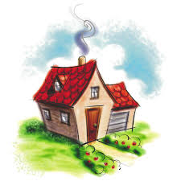
বাড়ির কাজ
আন্তর্জাতিক মাতৃভাষা দিবস এবং বাংলাদেশের গুরুত্ব সম্পর্কে বিস্তারিত লেখ।

Slide 21
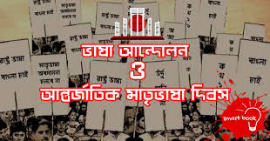
ক্লাসে সহযোগীতার জন্য সকলকে ধন্যবাদ

